Slide 1

Sunny Storage
Smart grid
Bart, Feline en Jochem
Sunny reference
https://solarsystem.nasa.gov/system/basic_html_elements/11561_Sun.png

Slide 2
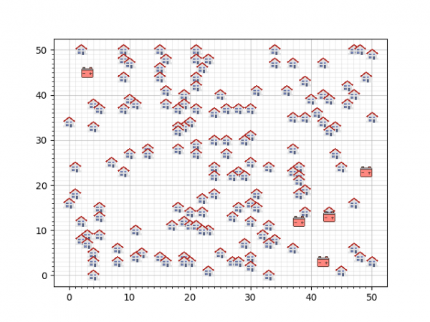
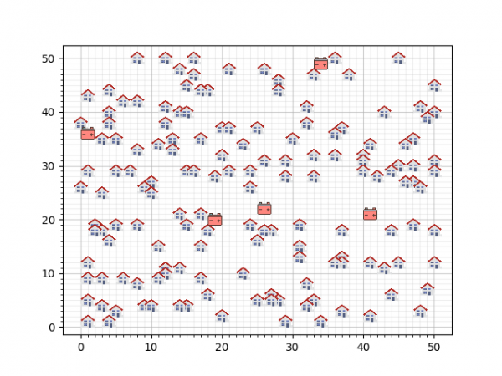
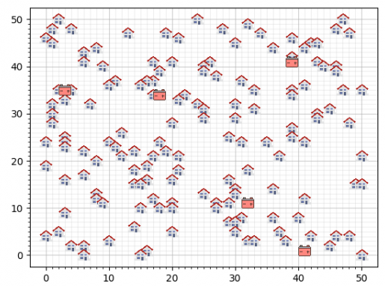
The case
Drie wijken met huizen die maximale output genereren
Deze moeten worden gekoppeld aan batterijen met een bepaalde capaciteit
Connect alle huizen aan een batterij
Leg kabel tussen de huizen en batterijen die connectie maken en bereken de kosten -> optimaliseer!
Verplaats batterijen/verzin nieuwe batterijen

Slide 3

Probleemstelling
Verschillende algoritmes: welke geeft de ‘beste’ oplossing, i.e. kortste kabellengte/laagste kosten?
We weten (Wiskunde A: nCr!)
Moeilijkheid ligt bij constraints...
Referentie formule: powerpoint van Daan (09-04-2019)

Slide 4
Probleemstelling
Moeilijkheid zit hem in contraints
Batterijen mogen niet aan elkaar verbonden zijn
Huizen mogen niet aan elkaar verbonden zijn
Tweede deel: kabel niet onder huis, anders boete 5000,-
Huizen mogen niet aan meerdere batterijen verbonden zijn
Het liefst kabels gescheiden houden, dit voorkomt kortsluiting
Geen harde eis

Slide 5
Probleemstelling vervolg
Batterijen kunnen verplaatsen/zelf een verzinnen levert een ander probleem op: wat is de ideale configuratie voor de laagste prijs?
Constraint:
je mag er zoveel plaatsen als je wilt, maar er zijn kosten aan verbonden

Slide 6


Update
Deel 1: koppel alle huizen aan een batterij
Versie van een 1D bin packing problem
Verdeel weights(outputs van huizen) over minimum aantal bins(batterijen)
Min bins = som(weights)/capacity
Weights: (4, 8, 1, 4, 2, 1)
Bin capacity: 10
2
1
Benaderend algoritme
4
8
4

Slide 7
Benaderend algoritme
Als mogelijk nog een exact algoritme schrijven
 | Wijk 1 | Wijk 2 | Wijk 3
First fit |  |  | Fit 149/150
Decreasing first fit |  |  | Fit 149/150
Average fit

Slide 8
Ideeën voor opdracht 2
Breadth first search (BFS) vs. Depth first search (DFS)
1
2
3
4
5
6

Slide 9
Ideeën voor opdracht 2
Algoritme A* :
Kosten = kabellengte * prijs kabel per gridlijn
A* zoekt naar de laagste kosten
Soms heb je meerdere paden met dezelfde lage kosten
Welke is dan het beste?
Het kost veel runningtime als je niet binnen de eerste tries je node vindt

Slide 10
Ideeën voor opdracht 2
Algoritme Breadth first search:
Maakt een queue van alle children
Je gaat de oplossing vinden
Runningtime wordt lang(er) bij grotere grid
Veel geheugen

Slide 11
To do!
Met Angelo de datastructuur bespreken om te kunnen beginnen met algoritmes implementeren
Nadenken over sorting/fitting methoden

Slide 12
References
https://www.slant.co/versus/11585/11586/~a-algorithm_vs_breadth-first-search
https://www.redblobgames.com/pathfinding/a-star/implementation.html#python
https://www.youtube.com/watch?v=ob4faIum4kQ
https://www.youtube.com/watch?v=KiCBXu4P-2Y&t=40s
https://medium.com/@nicholas.w.swift/easy-a-star-pathfinding-7e6689c7f7b2

